Slide 1
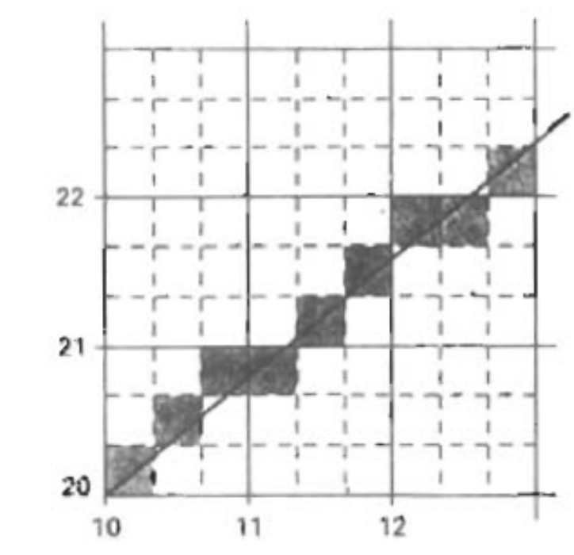

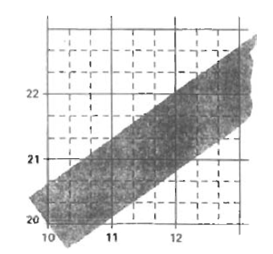
Antialiasing
PUC - CG

Slide 2
Antialiasing
Conversão de valores contínuos para discretos geram distorções (aliasing) dependendo da freqüência de amostragem ou baixa amostragem (undersampling)
Métodos de Antialiasing corrigem distorções geradas na discretização
PUC - CG

Slide 3
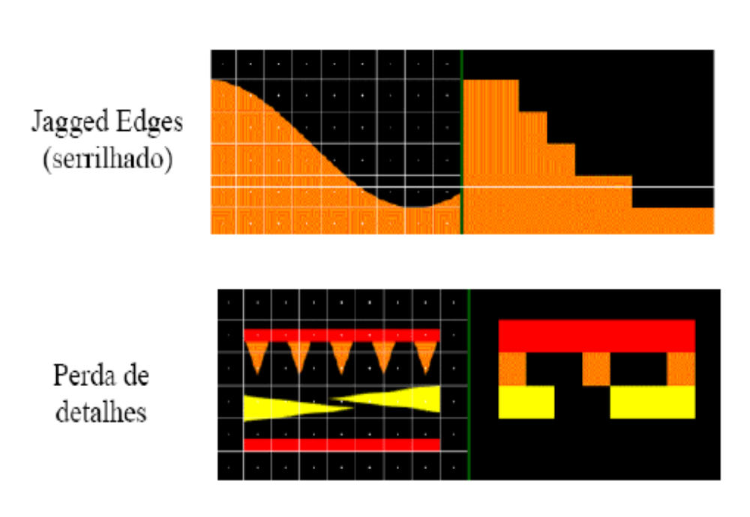
Antialiasing
Problemas
PUC - CG

Slide 4
Antialiasing – Métodos
Superamostragem (pós-filtragem)
  A intensidade do pixel é calculada em uma resolução mais alta (grid menor) e visualizada em uma resolução mais baixa (grid maior)
PUC - CG

Slide 5
Antialiasing – Métodos
Superamostragem de Retas
  Mais popular: fácil de implementar
  Menos elegante: força bruta, mais espaço de armazenamento, mais tempo de processamento
PUC - CG

Slide 6
Antialiasing – Métodos
Conta número de subpixels para escala de cinza
Média ponderada para
cor
PUC - CG

Slide 7
Antialiasing – Métodos
Amostragem por área (pré-filtragem)
  A intensidade do pixel é calculada pelo tamanho da área do pixel que é interceptada/sobreposta pelo objeto
PUC - CG

Slide 8
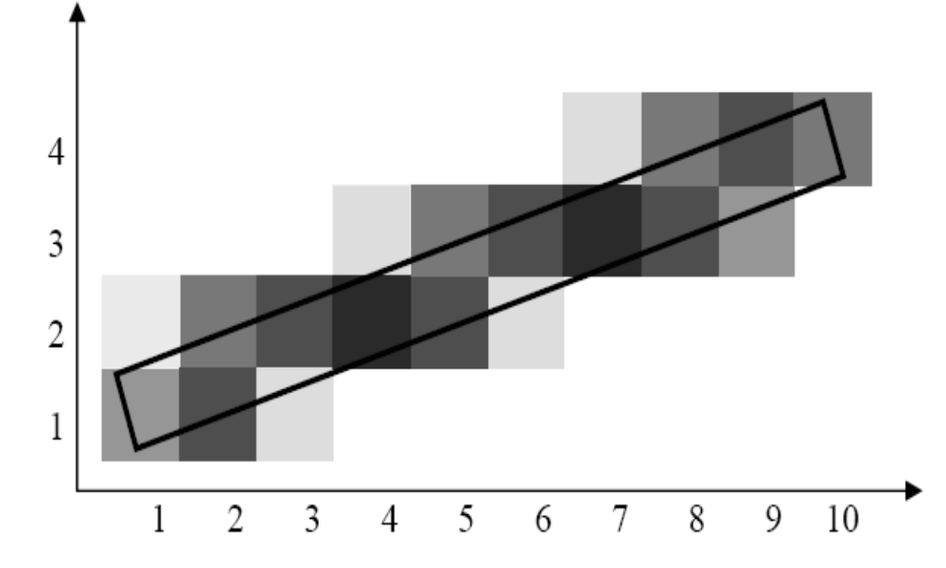
Antialiasing – Métodos
Pré-filtragem
PUC - CG

Slide 9
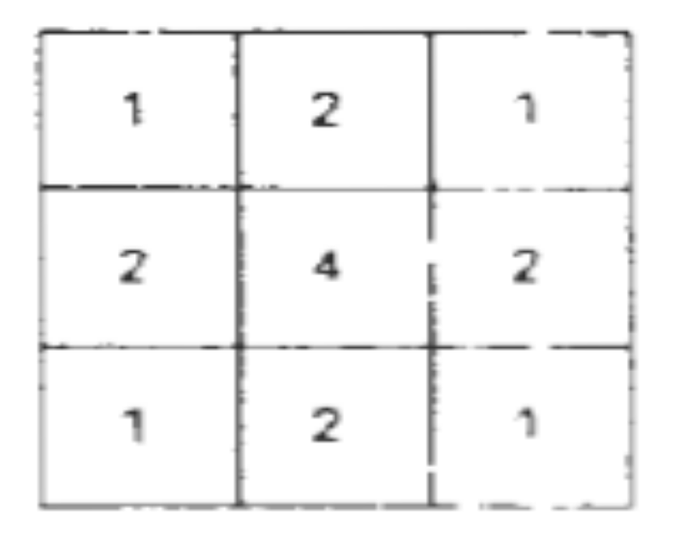
Antialiasing – Métodos
Peso
  A intensidade é calculada conforme a distribuição de pesos
  Máscaras
  Média ponderada
PUC - CG

Slide 10
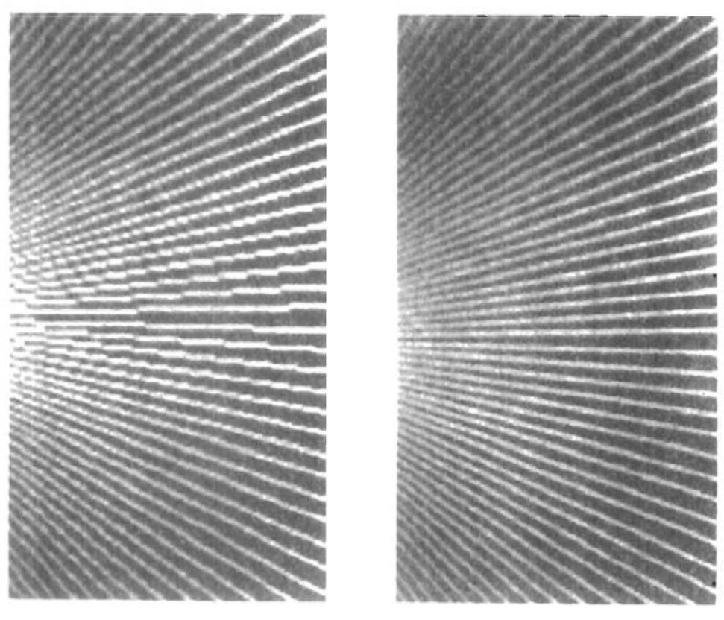
Antialiasing – Métodos
Pixel Phasing – Movimento dos feixes
  As extremidades
  são suavizadas
  sensibilizando no
  monitor áreas
  mais próximas
  dos valores
  contínuos
PUC - CG

